Slide 1
資料科學技術報告
111_2 機器學習課程期中考報告
NAME:陳威錡
TEACHER:偉大恩師龍大大

Slide 2
AGENDA
1.DATA SCIENCE資料科學
2.資料科學底層核心技術NUMPY
3.資料視覺化(Data Visualization)
4.Pandas技術實戰

Slide 3
1.
DATA SCIENCE
資料科學

Slide 4

資料科學（英語：data science）又稱數據科學，是一門利用資料（數據）學習知識的學科，其目標是通過從資料中提取出有價值的部分來生產資料產品^{[1]}，學科範圍涵蓋了：資料取得、資料處理、資料分析等過程，舉凡與數據有關的科學均屬資料科學。

Slide 5
2.
資料科學底層核心技術
NUMPY

Slide 6
aGENDA
NUMPY
資料結構與屬性
ndarray的各項運算
Universal function
broadcasting
NUMPY的模組
numpy.random
NUMPY的進階主題

Slide 7

numPy是Python數值計算最重要的基礎包，大多數提供科學計算的包都是用numPy的陣列作為構建基礎。 專門用來處理矩陣，它的運算效率比列表更高效。 scipy是基於numpy的科學計算包，包括統計、線性代數等工具。 pandas是基於numpy的資料分析工具，能夠快速的處理結構化資料的大量資料結構和函數

Slide 8
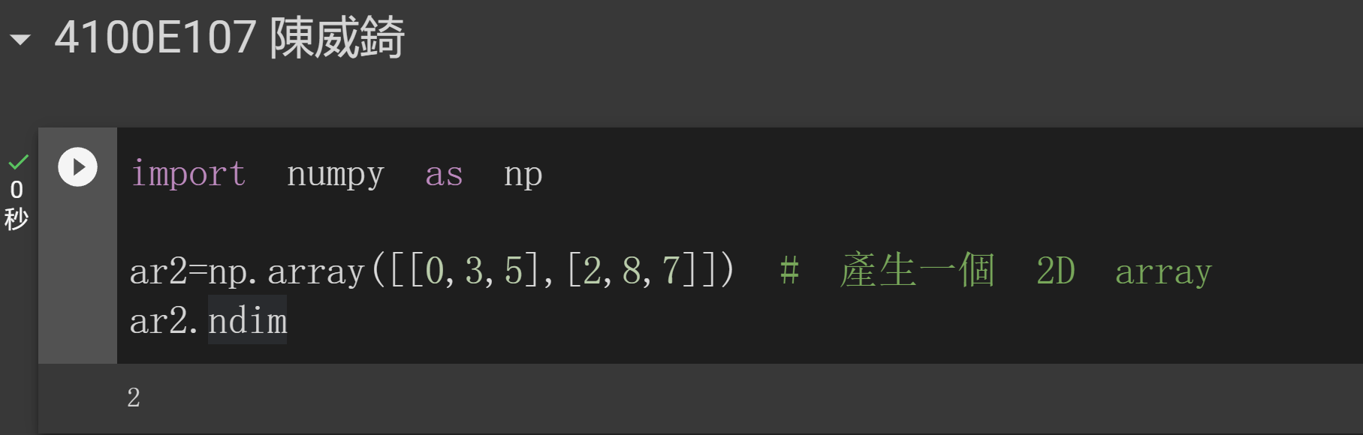
ndarray的屬性:維度(dimension):ndim/秩rank

Slide 9
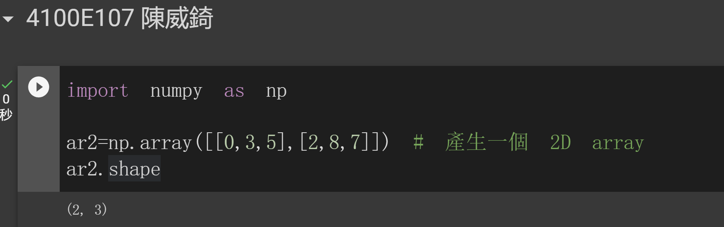
ndarray的屬性:形狀(shape):shape

Slide 10
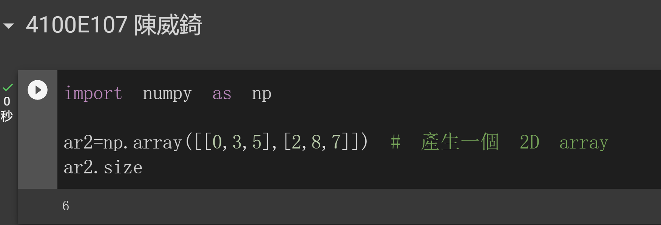
ndarray的屬性:大小(元素個數):size

Slide 11
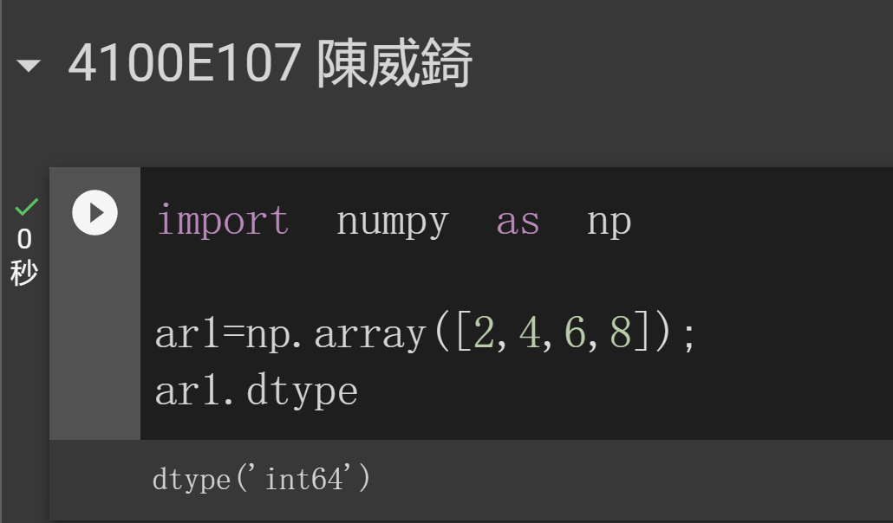
ndarray的屬性:dtype(資料型態:data type)

Slide 12
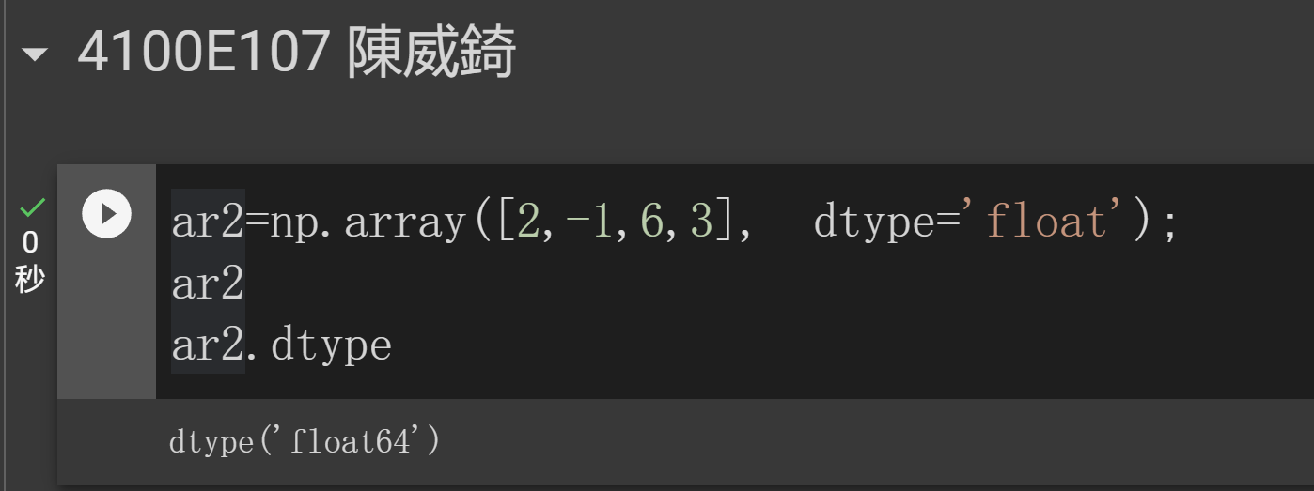
ndarray的屬性:dtype(資料型態:data type)

Slide 13
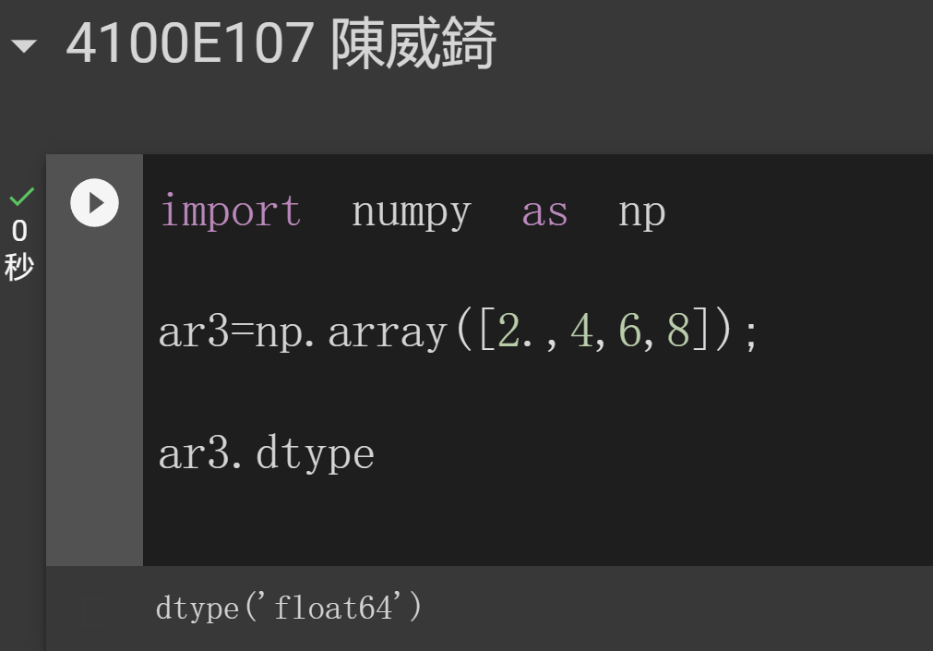
ndarray的屬性:dtype(資料型態:data type)

Slide 14
3.
資料視覺化
Data Visualization

Slide 15
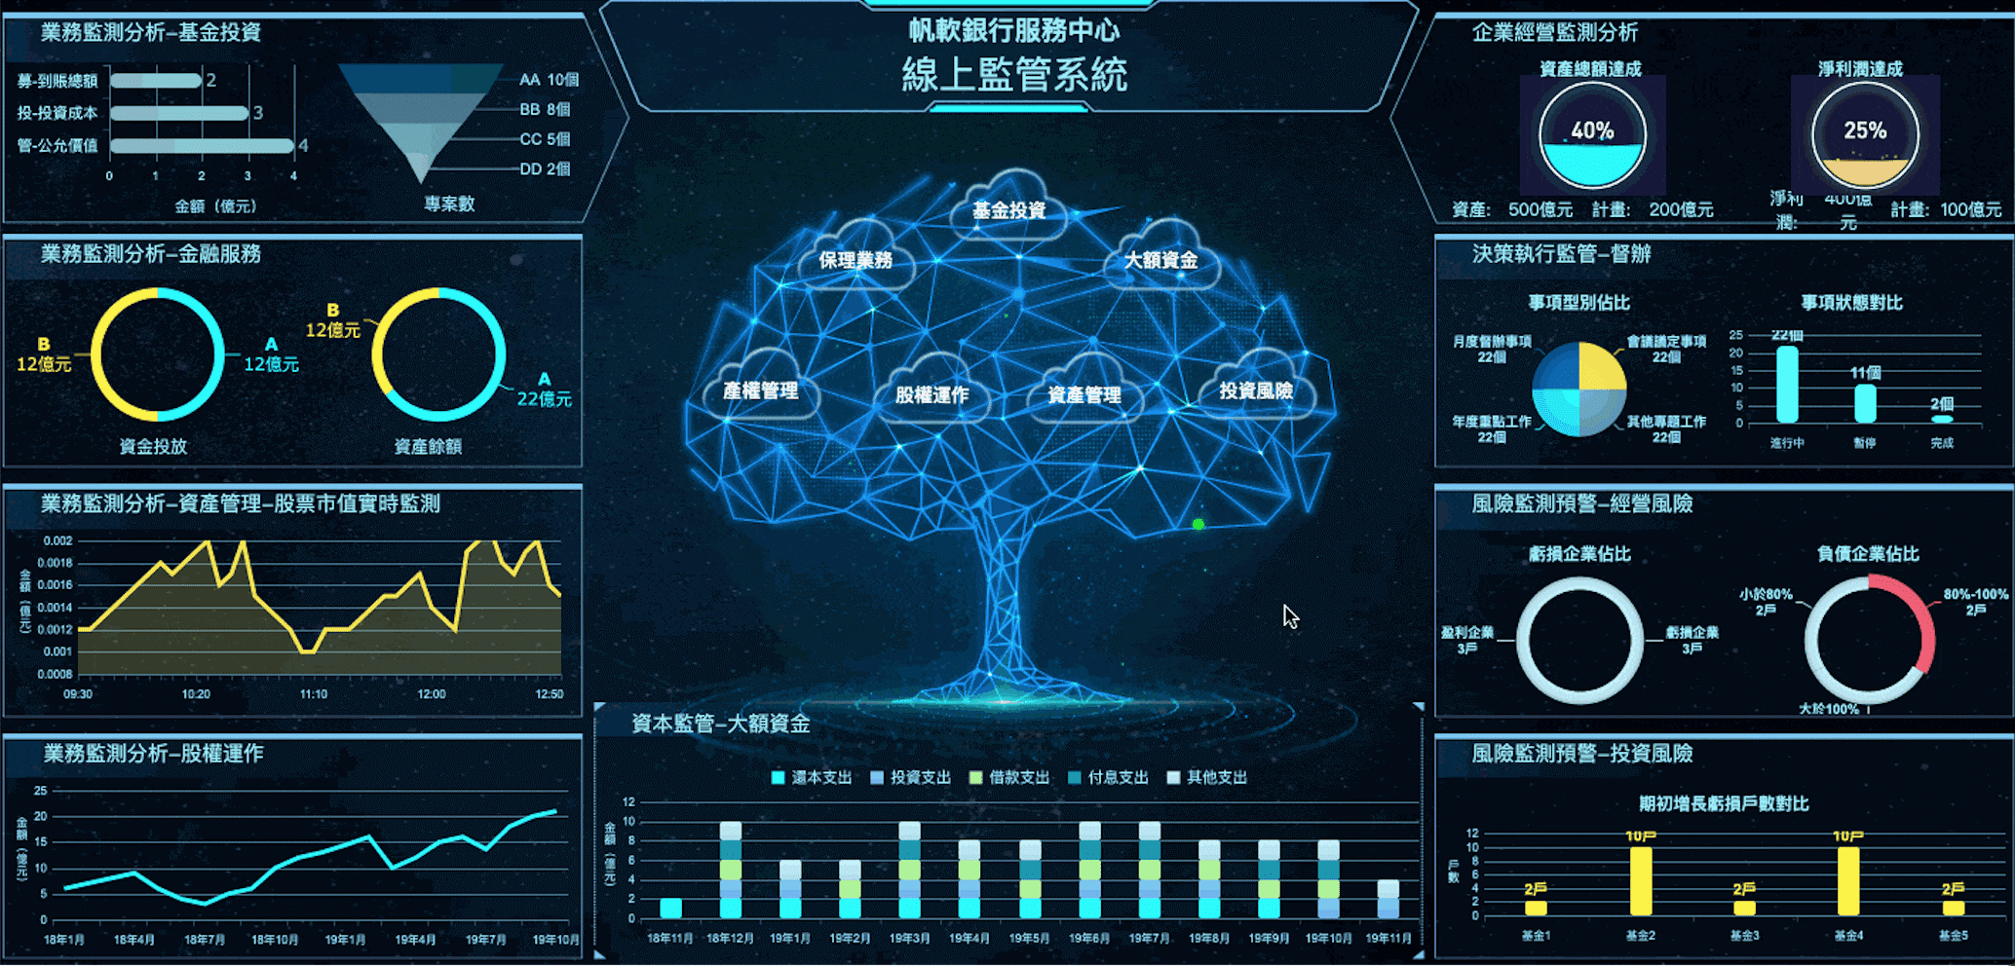
什麼是資料視覺化
科學視覺化、 資訊視覺化和可視分析學三個學科方向通常被看成視覺化的三個主要分支。而將這三個分支整合在一起形成的新學科「 資料視覺化」，這是視覺化研究領域的新起點。
廣義的資料視覺化涉及資訊技術、自然科學、統計分析、圖形學、交互、地理資訊等多種學科。

Slide 16
資料視覺化(Data Visualization)
Data and information visualization
Informatics
資料視覺化常用工具
matplotlib
Seaborn
D3.js ….
matplotlib簡介與學習資源
matplotlib畫圖架構
matplotlib套件
Matplotlib技術實戰
單一圖表的顯示技術以折現圖加以說明
各種統計圖表的顯示技術 Statistics plots
plot() 折線圖 == 了解資料趨勢
scatter() 散布圖 == 了解資料相關度
多表並陳的技術
Interactive Visualization(互動式顯示)技術
單一圖表的顯示技術(以折現圖加以說明)
線寬 linewidth(lw)
線條樣式 linestyle(ls) linestyle 中文說明
顏色配置 color
節點的樣式 marker
標題 | x 軸 | y 軸
途中的文字與數學公式顯示技術 Text in Matplotlib Plots
legend()

Slide 17
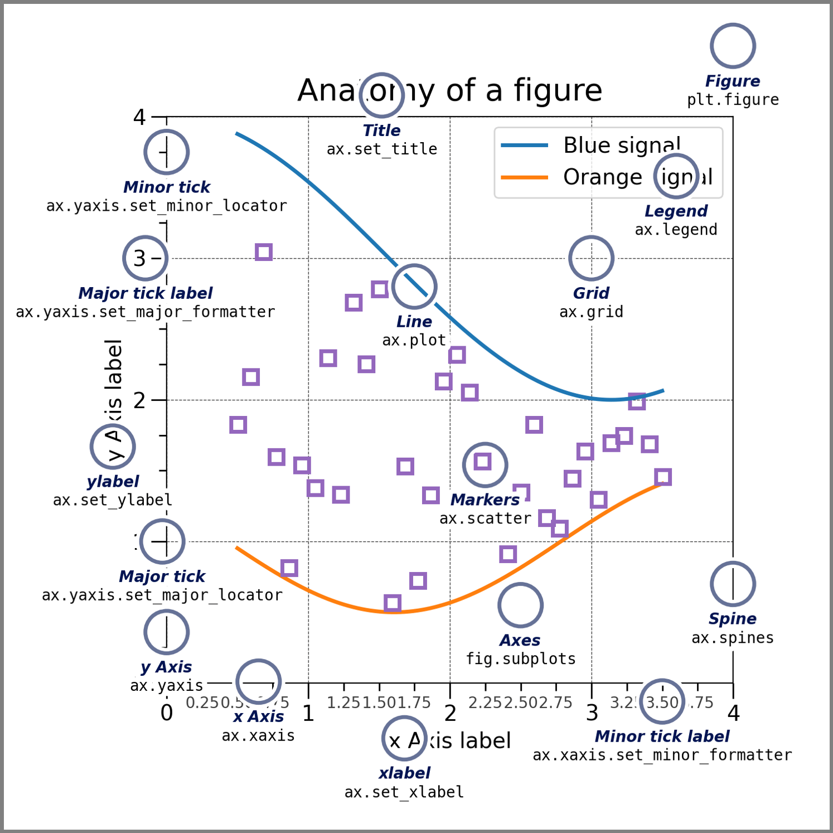
matplotlib畫圖架構

Slide 18
各種統計圖表的顯示技術 Statistics plots
plot() 折線圖 == 了解資料趨勢
scatter() 散布圖 == 了解資料相關度
bar() 柱狀圖
barh() 條形圖
hist()直方圖 hist(x)
pie()圓餅圖 pie(x)
polar()極線圖
stem()——用於繪製棉棒圖
boxplot()箱型圖 boxplot(X)
errorbar() 誤差棒圖 errorbar(x, y, yerr, xerr)
Heatmap()
Creating annotated heatmaps (https://matplotlib.org/stable/gallery/images_contours_and_fields/image_annotated_heatmap.html)

Slide 19
4.
Pandas技術實戰

Slide 20
pandas 資料分析
pandas的資料結構(Data Structures)與基本屬性 ==> series vs DataFrame
建立DataFrame的各種技巧
pandas資料匯入:如何將資料載入成DataFrame
讀寫CSV檔案
讀寫excel檔案 Reading and writing data in Excel format
讀寫 JSON 檔案
讀取網頁表格資料
pandas資料清理(Data cleaning)
DataFrame的運算1:Data Aggregation and Group Operations 資料匯總和組操作常見運算
DataFrame的運算2:Combining and Merging Datasets
合併資料集
DataFrame的運算1:
Data Aggregation and Group Operations
資料匯總和組操作常見運算
把一個pandas物件（series或DataFrame）按key分解為多個
計算群組的匯總統計值group summary statistics:
計數，平均值，標準差，或使用者自己定義的函數
應用組內的轉換或其他一些操作，比如標準化，線性回歸，排序，子集選擇
計算透視表和交叉列表
進行分位數分析和其他一些統計分析
DataFrame的運算2:
Combining and Merging Datasets（合併資料集）
join：連接
combine：合併
reshape：整形
merge：歸併
concatenate：串聯
pivot：旋轉
stack：堆疊
pandas資料匯入:如何將資料載入成DataFrame
讀寫CSV檔案
各式csv的讀取技術
去除頭部說明文字
去除底部說明文字
讀取部分欄位
讀取部分資料
讀寫excel檔案 Reading and writing data in Excel format
讀寫 JSON 檔案
讀取網頁表格資料

Slide 21
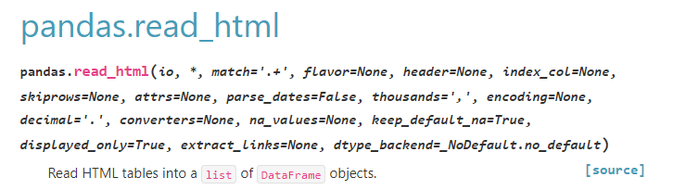
pandas.read_html()
https://pandas.pydata.org/docs/reference/api/pandas.read_html.html
讀取網頁表格
import pandas as pd
url ='https://en.wikipedia.org/wiki/The_Beatles_discography'
dfs = pd.read_html(url)
#len(dfs)
dfs[0]
#dfs[1]
[Pandas教學]掌握Pandas DataFrame讀取網頁表格的實作技巧
https://www.learncodewithmike.com/2020/11/read-html-table-using-pandas.html

Slide 22
